Slide 1



  Xin chào tất cả các con!

Slide 2




Tập viết chữ B hoa

Slide 3

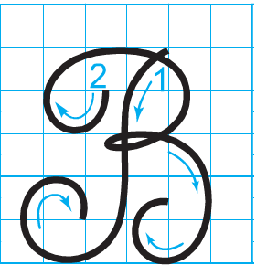
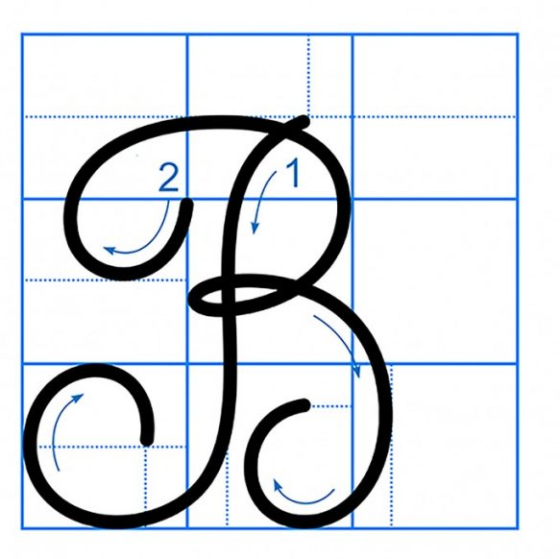

Quan sát và nêu chiều cao, độ rộng của chữ hoa B?
Chữ hoa B gồm mấy nét?

Slide 4

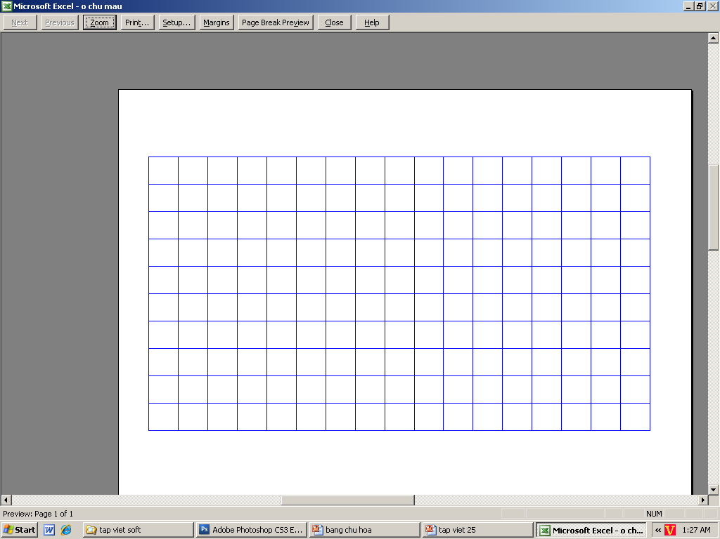

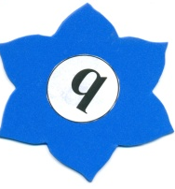

Chọn ý đúng nhất:
Con chữ B cỡ vừa
cao mấy ô li ?
2
1
a) 4 ô li
b) 5ô li
c) 6 ô li

Slide 5
Chọn ý đúng nhất:
Con chữ B cỡ vừa
réng mấy ô li ?
2
1
a) 4 ô li rưỡi
b) 4 ô li
c) 6 ô li

Slide 6
Chọn ý đúng nhất:
Con ch÷ B gåm
mÊy nÐt ?
2
1
a) 2 nÐt
b) 3 nÐt
c) 4 nÐt

Slide 7
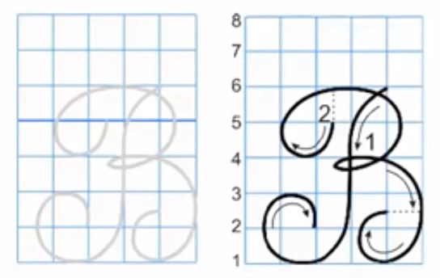

Slide 8
Nét 1: Gần giống nét móc ngược trái, phía trên hơi lượn sang phải, đầu móc cong vào phía trong.
7
6
2
5
1
Nét 2: Kết hợp nét cong trên và nét cong phải nối liền nhau, tạo vòng xoắn nhỏ giữa thân chữ.
4
3
2
1
1
2
3
4
5
6
7
Notes:
Quy trình viết A
8

Slide 9


Viết chữ hoa B (cỡ vừa)

Slide 10
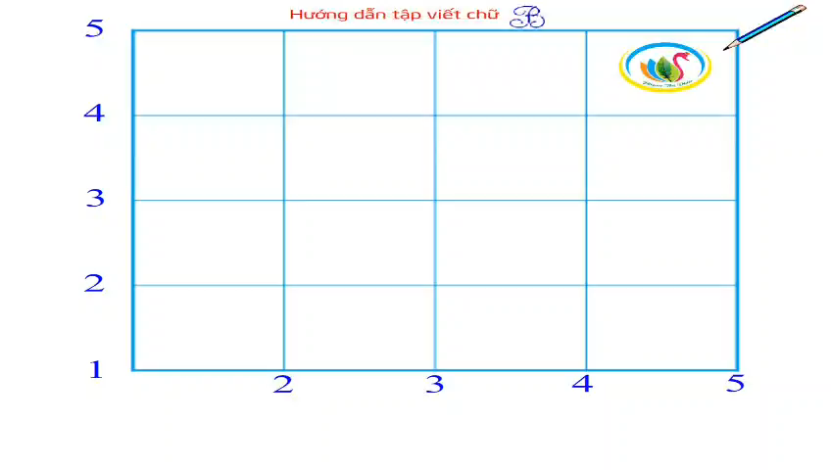
Viết chữ hoa B (cỡ nhỏ)

Slide 11



Viết bảng con

Slide 12

Bạn bè giúp đỡ nhau.
a. Chữ cái nào được viết hoa?
b. Khoảng cách giữa các chữ ghi tiếng như thế nào?
c. Những chữ cái nào cao 2.5 li ?
→ Chữ B.
→ Khoảng cách giữa các chữ ghi tiếng là 1 con chữ o.
→ Chữ B, b, g, đ, h

Slide 13
B
B
Bạn
Bạn bè giúp đỡ nhau

Slide 14






dinhphuong110993@gmail.com
Thực hành
viết vở

Slide 15
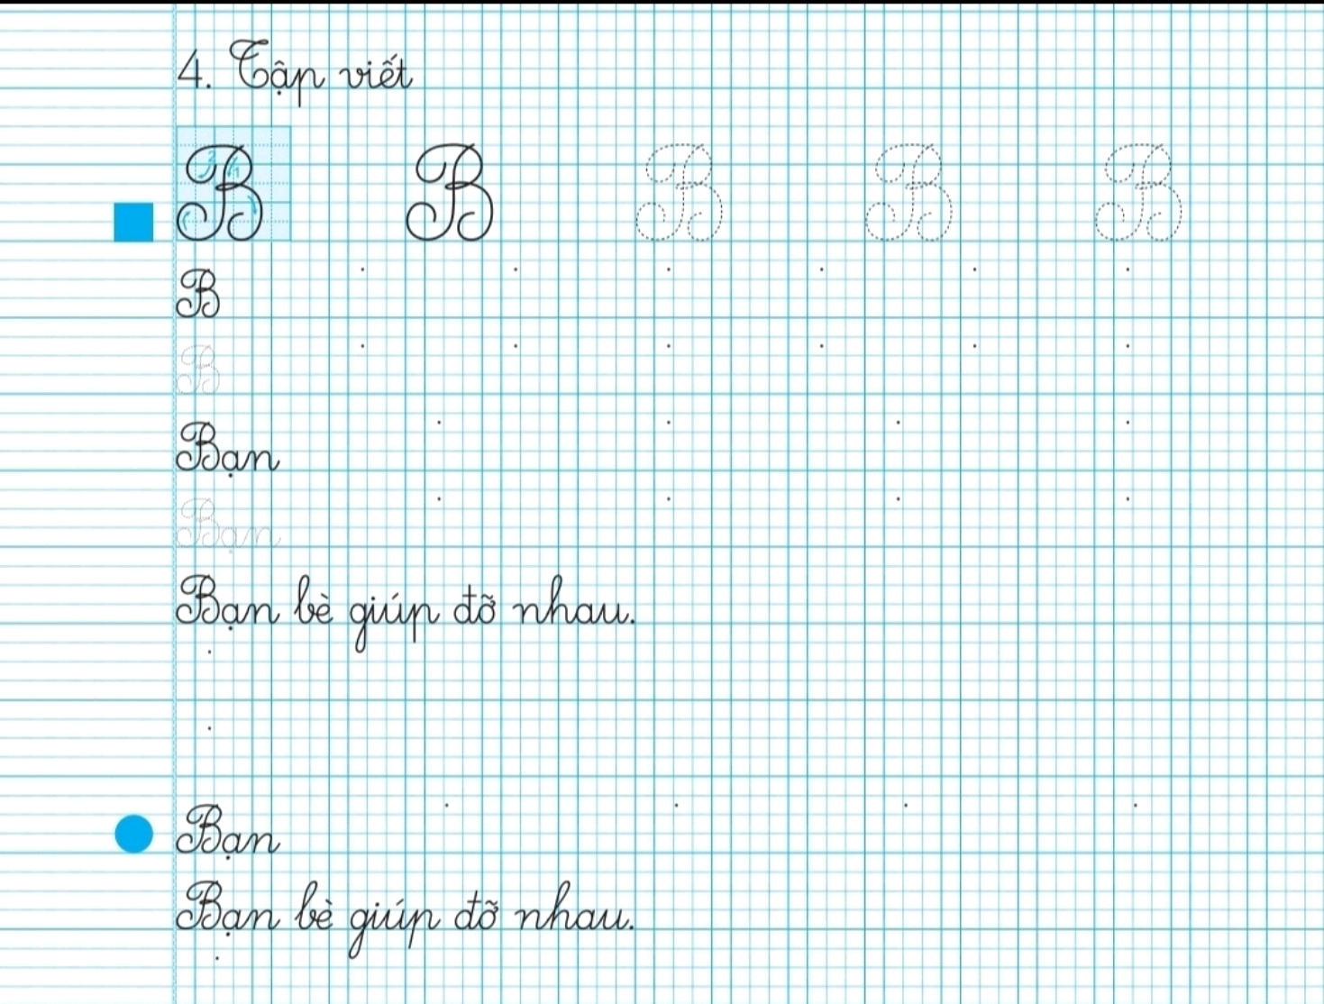

Slide 16


Củng cố, dặn dò

Slide 17

HẸN GẶP LẠI

